Slide 1

PREDVIĐANJE PLAĆA U IT SEKTORU
By: Domagoj Vučetić
Kolegij: Raspoznavanje uzoraka i strojno učenje

Slide 2
STROJNO UČENJE
područje umjetne inteligencije koje se bavi razvojem algoritama i tehnika kojima se računalima omogućuje da uče i donose zaključke iz podataka
nadzirano učenje, nenadzirano učenje i pojačano učenje

Slide 3
Regresija
tehnika u strojnom učenju koja se koristi za predviđanje numeričkih vrijednosti na temelju podataka
linearna regresija, decision tree, random forest

Slide 4
Linearna regresija - training
MSE: 12431667945.91025
RMSE: 111497.38986142343
R2: 0.19646852415996974

Slide 5
Linearna regresija - test
MSE: 12800081723.978876
RMSE: 113137.44616164392
R2: 0.19430085412362907

Slide 6
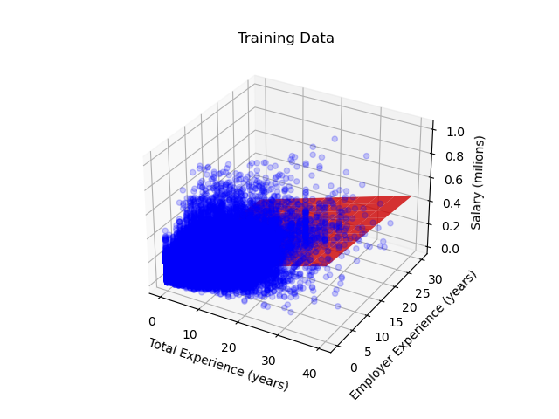
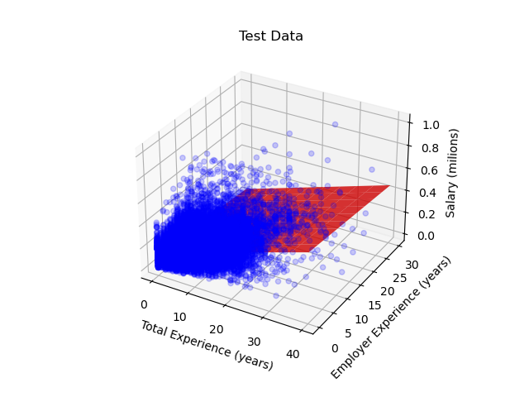
Linearna regresija

Slide 7
Decision tree - training
MSE: 11757842166.284641
RMSE: 108433.58412542049
R2 : 0.24002182895522417

Slide 8
Decision tree - test
MSE: 12925657642.784182
RMSE: 113691.0622818882
R2: 0.18639649751826948

Slide 9
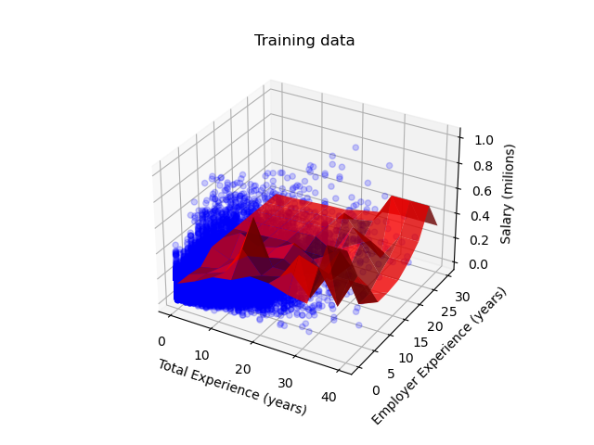
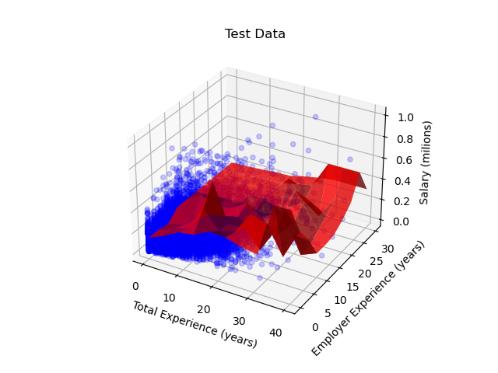
Decision tree

Slide 10
Random forest - training
MSE: 11778926467.635115
RMSE: 108530.76277090803
R2: 0.2386590271288792

Slide 11
Random forest - test
MSE: 12748478050.90051
RMSE: 112909.15840134719
R2: 0.19754903926962186

Slide 12
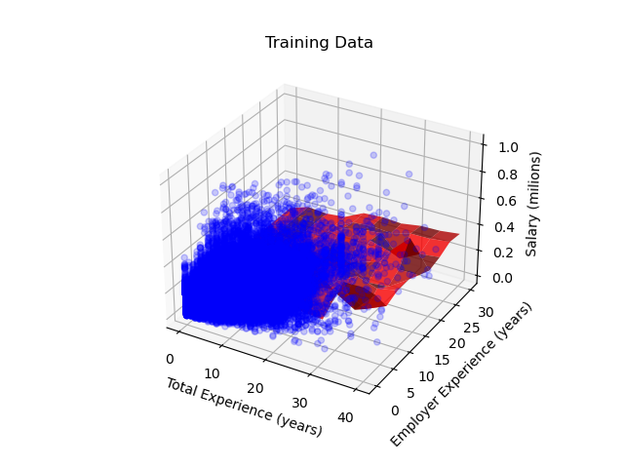
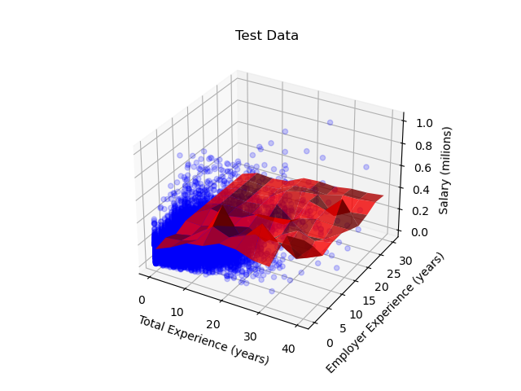
Random forest

Slide 13
ZAKLJUČAK
Nijedan model nije adekvatan
Odstupanje podataka?
Neadekvatne značajke?

